Slide 1
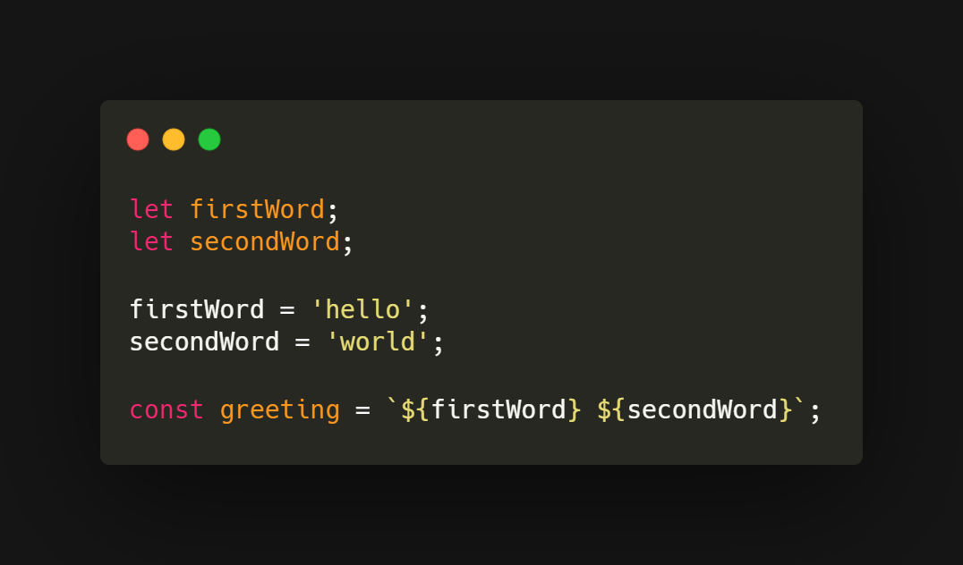
Preview
Hello
World
Hello World

Slide 2
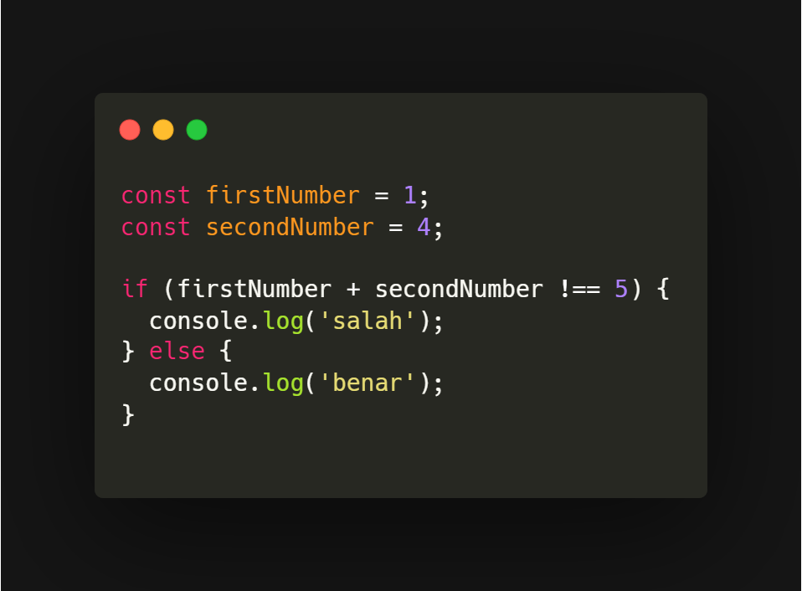
Benar
Salah

Slide 3
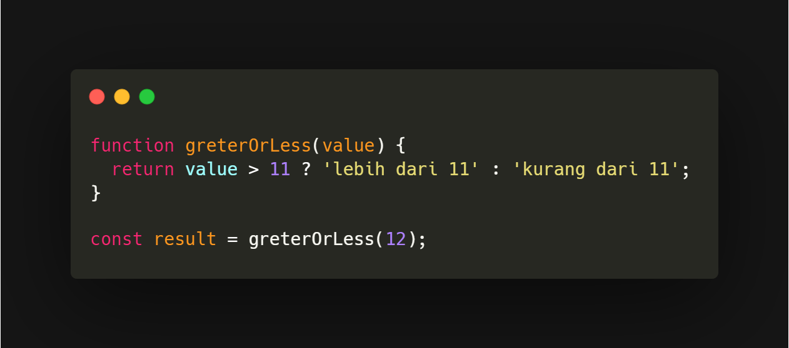
Lebih dari 11
Kurang dari 11

Slide 4
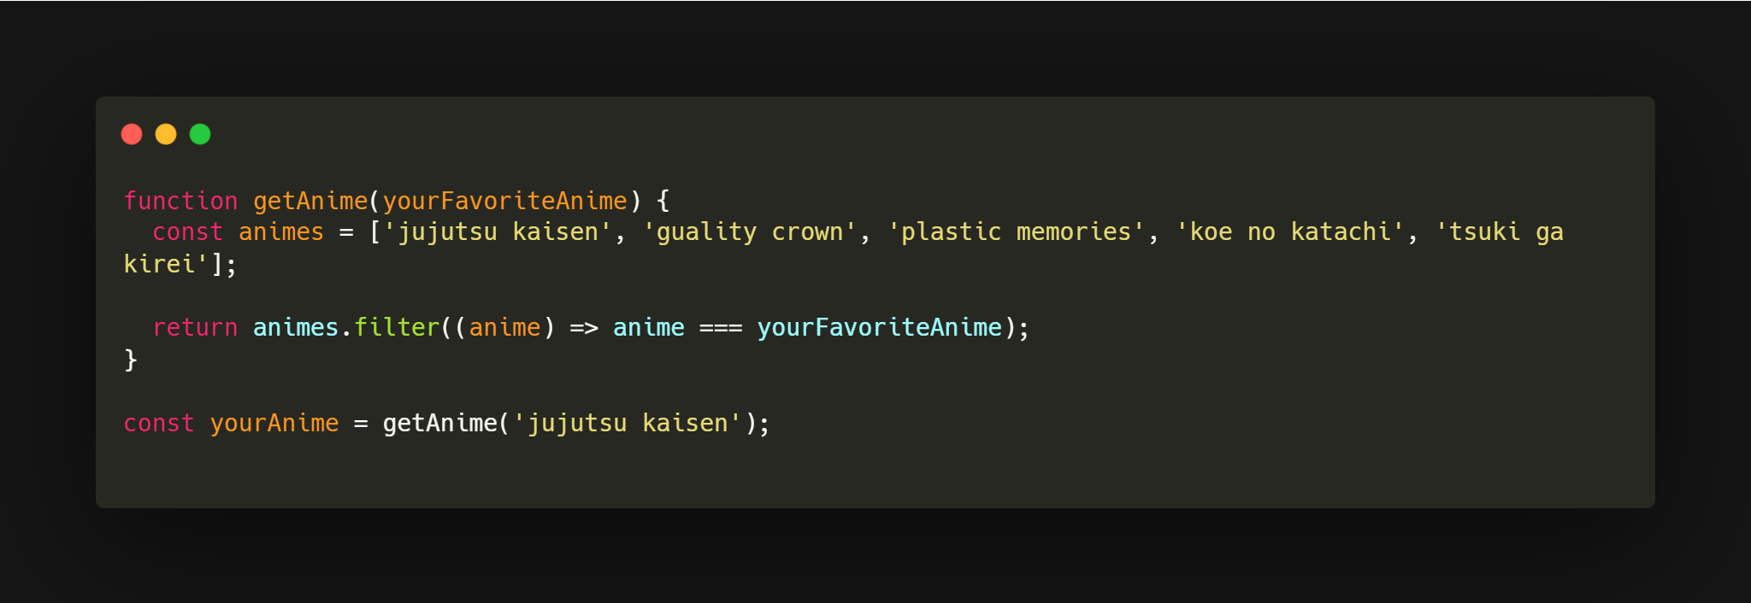
Jujutsu Kaisen
Guality Crown
Plastic Memories
Koe No Katachi
Tsuki Ga kirei

Slide 5
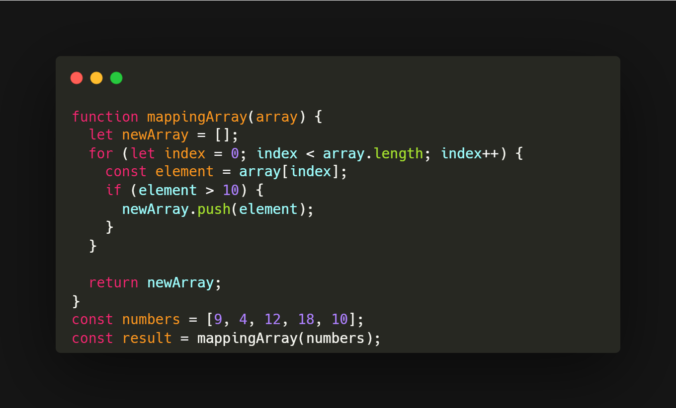
[12,18,10]
[12,18]

